Slide 1
শুভ সকাল

Slide 2
শিক্ষক পরিচিতি
পাঠ পরিচিতি
বিষয়ঃ কৃষি শিক্ষা
শ্রেণিঃ দাখিল ষষ্ট
2য় অধ্যায়ঃ কৃষি যন্ত্রপাতির ধারণা ও ব্যবহার ।
সময়ঃ ৪০ মিনিট ।
মাওলানা মোঃ আব্দুর রব
( এম.এম,এম.এ,বি.এ, বি.এড,এম.এড )
প্রভাষক (আরবী)
বুরাইয়া কামিল (এম,এ) মাদরাসা
ছাতক,সুনামগঞ্জ।
মোবাইলঃ ০১৭১৫-২৭৮৫৫৬ email:abdurrob1985@gmail.com

Slide 3
পাঠ ঘোষণা
আজকের পাঠে জানতে পারবে
কৃষি যন্ত্রপাতির ব্যবহার ও ধারণা জানব

Slide 4
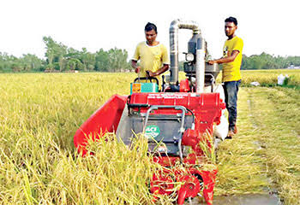
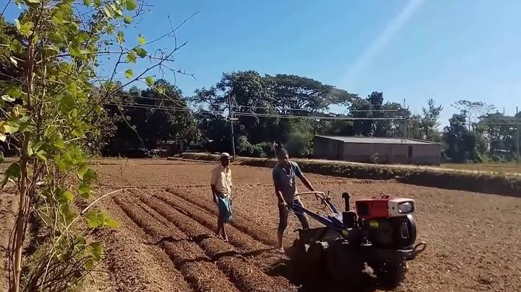
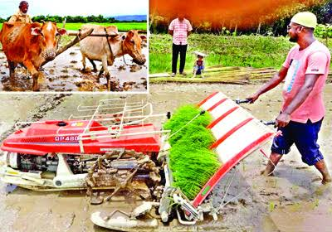

Slide 5
শিখন ফল
পাঠ শেষে আমরা বলতে পারবে......
কৃষি যন্ত্রপাতির ব্যবহার।
কৃষি যন্ত্রপাতির সুবিধা।
কৃষি যন্ত্রের অবদান।

Slide 6
কৃষি যন্ত্রের ব্যবহার

Slide 7
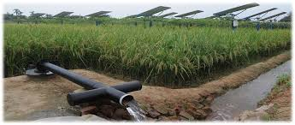
কৃষি যন্ত্রের ব্যবহার

Slide 8
কৃষি যন্ত্রের ধারণা
কৃষি কাজ একটি কারিগরি কাজ । কৃষি অধিকাংশ কাজই যন্ত্রে সাহায্যে করতে হয়। কৃষি কাজ একক কোন কাজ নয়। এটা একটা প্রক্রিয়া অনেক গুলো কাজের স্মাহার। একটা কাজের সারহে আরেকটা কাজের ধারাবাহিকতা আছে। যেমনঃ জমি চাষ কৃষি কাজের শুরু আর ফসল মাড়াই-ঝাড়াই করে গোলাজাতকরা কৃষি কাজের শেষ। যা সবই যন্ত্রপাতির উপর নির্ভর।কৃষি কাজের জন্য যেসকল যন্ত্র ব্যবহার করা হয়, তাই হচ্ছে কৃষি যন্ত্রপাতি।

Slide 9
কৃষি যন্ত্রপাতির ভিডিও টি দেখে নেই
https://www.youtube.com/watch?v=yveXABaptIU

Slide 10
মানুষের চাহিদা হলো অল্প জমি থেকে বেশি উৎপাদন পাওয়া তাহা একটি বড় চ্যালেঞ্জ । তাই চ্যালেঞ্জ জয়ের জন্য সঠিক যন্ত্রপাতির সঠিক ব্যবহার দরকার। কৃষি কাজ ভেদে এবং ফসল ভেদে যন্ত্রপাতির ব্যবহার ও ভিন্ন ভিন্ন। যেসব যন্ত্র দ্বারা জমি চাষ,বীজ বপন, আগাছা দমন,পোকামাকড় দমন,পানিসেচ দেওয়া,ফসল তোলা,মাড়াই-ঝাড়াই করা হয় সেগুলোই কৃষি যন্ত্রপাতি।

Slide 11
কৃষি যন্ত্রপাতির প্রকার
কৃষি যন্ত্রপাতি দু’ ধরনের হয়ে থাকেঃ-
ক . হস্ত চালিত। খ. শক্তি চালিত।
ক . হস্ত চালিতঃ যেমন,বারি লাজ্ঞল,মোল্ড বোর্ড লাজ্ঞল,বারি বীজ বপন যন্ত্র ,ন্যাপস্যাক স্প্রেয়ার ,প্যাডেল থ্রেসার ইত্যাদি।
খ. শক্তি চালিতঃ যেমন,পাওয়ার টিলার,বারি শস্য ঝাড়াই যন্ত্র, বারি শস্য মাড়াই যন্ত্র, সেন্ট্রিপিউগাল পাম্প, ইত্যাদি।

Slide 12
মূল্যায়ন
কৃষি যন্ত্রপাতি কয় ধরনের হয়?
ক) ২ খ) ৩ গ) ৪

Slide 13
একক কাজ
কয়েকটি আধুনিক কৃষিযন্ত্রের নাম লিখ?

Slide 14
বাড়ীর কাজ
কৃষি যন্ত্রপাতির ব্যবহারের একটি সংক্ষিপ্ত তালিকা তৈরী কর?

Slide 15
ধন্যবাদ

